Slide 1
Un estudio independiente de los informes de revisión nacional voluntaria presentados ante el Foro Político de Alto Nivel de las Naciones Unidas sobre el Desarrollo Sostenible en 2018
Shannon Kindornay, Asesora independiente y Profesora Investigadora Adjunta, Universidad de Carleton

Slide 2
Un estudio de buenas prácticas emergentes
Iniciativa de la Sociedad Civil
Enfoque:
46 INV
Gobernanza e instituciones, políticas y medios de implementación
Directrices Voluntarias para la presentación de Informes del Secretario General

Slide 3


Encuesta: ¿Quién eres? ¿Cómo has utilizado el informe?

Slide 4
Elementos clave

Slide 5
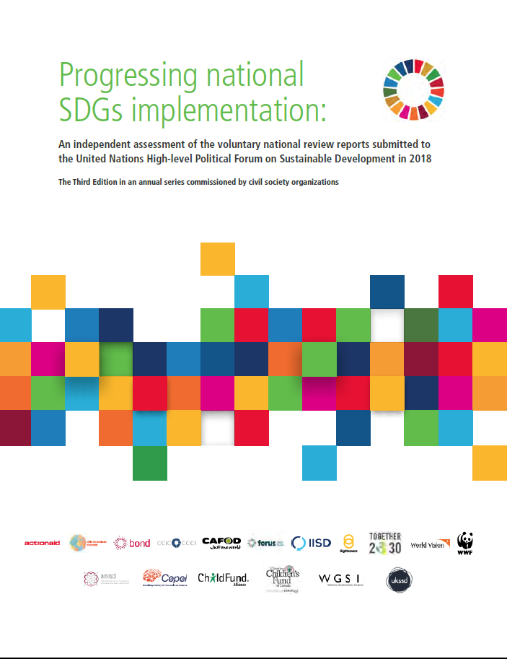
¿Como te puede ayudar el informe sobre la Implementación progresiva de los ODS a nivel nacional?
Comprender el estado actual de implementacion de la Agenda 2030
Mejores practicas de implementación y desagregación de contenidos de los INV
Soporte para informes paralelos
Herramienta de incidencia
Referencia sobre progresos en diferentes países

Slide 6
Principales hallazgos
Los países siguen mostrando avances en los pilares básicos de implementación de los ODS, pero el nivel de progreso es disímil
Los elementos trasformativos de la Agenda 2030 aún carecen de implementación suficiente
Los países no están aprovechando al máximo las posibilidades que brindan los INV y el FPAN
Notes:
En resumen, los INV de 2018 muestran que la mayoría de los países han hecho progresos en la incorporación de los ODS a sus políticas nacionales, en el desarrollo de mecanismos institucionales para su implementación, han realizado esfuerzos para crear alianzas y/o han dedicado atención al monitoreo y la seguimiento de progresos. Esto es consistente con la evaluación de los INV de 2017. A pesar de los avances registrados por nuestro estudio en la puesta en marcha de las estructuras requeridas para la implementación de la Agenda 2030 (arreglos gubernamentales, acuerdos institucionales, políticas y medios de implementación), el nivel de progresos varía considerablemente entre los países.
Muy pocos países se involucran con los elementos de mayor potencial transformativo de la Agenda 2030, tales como la incorporación de los principios de la Agenda en sus políticas y enfoques, la integración de las tres dimensiones del desarrollo sostenible, la localización de la implementación a fin de contemplar las necesidades locales, y el establecimiento de mecanismos efectivos para la participación de los múltiples interesados y la creación de alianzas.
La información sobre mejores prácticas, desafíos y áreas en las que los países desearían aprender de otros es aún insuficientemente incorporada en los reportes.
La presentación de informes sobre mejores prácticas aumentó en 2018, pero siguen existiendo brechas en términos de información sobre lecciones aprendidas o áreas en las que los países desearían aprender de otros.
Los desafíos son más comúnmente informados.
Solo 14 países informaron respecto de áreas en las que quisieran aprender de los demás.

Slide 7


Principales hallazgos: gobernanza e institucionalidad
La incorporación de actores no gubernamentales en los esquemas de gobernanza ha mejorado significativamente
Los mecanismos para comprometer a los multiples actores interesados son limitados
El informe presente principios orientados a mejorar el involucramiento de actores
Notes:
En comparación con 2017, la inclusión formal de actores no estatales en la gobernanza establecida ha mostrado una mejora notable, pasando del compromiso de involucrar a actores no gubernamentales a su efectiva incorporación, lo que señala un pequeño cambio hacia un enfoque de integración de toda la sociedad en la implementación de la Agenda 2030
Si bien la mitad de los países examinados (26) realizaron consultas con las partes interesadas para establecer prioridades nacionales, y casi todos (43) involucraron a diferentes grupos en la construcción de sus INV, todavía hay relativamente pocos ejemplos de procesos y mecanismos formales que hayan sido puestos en funcionamiento con el fin de permitir un mayor y más sostenido compromiso del gobierno con las partes interesadas por fuera de los mecanismos de gobernanza.

Slide 8
Principales hallazgos: gobernanza e institucionalidad
Principios guía para principios de involucramiento de actores
Oportuno
Preaviso suficiente, plazos pertinentes
Abierto
Igualdad de oportunidades de acceso, modelos efectivos
Transparente
Claridad en los procesos y propósitos
Informado
Provisión de documentos preparatorios y de seguimiento
Sostenido
Continuidad de los procesos
Notes:
Principios: oportunidad (preaviso suficiente y plazos pertinentes); apertura )igualdad de oportunidades de acceso y utilización de modelos efectivos); transparencia (claridad en los procesos y propósitos); información (provisión de documentos preparatorios y de seguimiento); y sostenibilidad (continuidad de los procesos)

Slide 9



Principales hallazgos: políticas
La mayoría de los países examinaron datos y/o políticas para identificar brechas y establecer líneas de base, aunque fueron menos que en 2017
Sigue haciéndose foco en los ODS y no en la Agenda 2030 y sus principios
Elementos culturales son incorporados entre las prioridades nacionales
Notes:
Líneas de base
La mayoría de los países (32 de 46, o 69.5%) señalaron haber realizado algún tipo de evaluación de los ODS (o de algunos de los ODS), o que planean llevarla a cabo. Esto número es inferior al registrado en 2017, en el que la revisión de los INV de 45 países que presentaron informes mostró que 38 de ellos o bien habían llevado adelante una evaluación (33 países), o bien tenían planeado hacerlo (5 países). En 2016, esta cifra fue de 10 sobre 16 países examinados (o 62.5%). La Unión Europea se ha resistido a llevar adelante un análisis de brechas durante bastante tiempo, aunque ha expresado hace poco su intención de desarrollar un "análisis de distancias" para identificar qué tan lejos está la realidad política actual de las metas de los ODS.
Principios
Al igual que en 2017, los INV de 2018 muestran que los países tienden a centrarse en los ODS en lugar de adoptar un enfoque más amplio basado en la ambición de la Agenda 2030 y sus principios. Si bien la mayoría de los países hacen referencia a “no dejar a nadie atrás” (41), la responsabilidad intergeneracional (17) y la universalidad (16) se mencionan mucho menos, y el enfoque basado ​​en derechos humanos (6) y los límites planetarios (3) menos aún.
Cultura
Tres años después de la adopción de la Agenda 2030, la mayoría de los INV de 2018 (35 de 46) informan haber seleccionado prioridades nacionales (34 de los 45 países revisados ​​en 2017 lo habían hecho). Entre las prioridades en la implementación de la Agenda 2030 más citadas por los 34 países que proporcionaron información sobre el tema se incluyen las relacionadas con objetivos sociales (32) y económicos (30). Aunque en términos generales los INV de 2017 no mostraron a la cultura como un área prioritaria, en 2018, seis países (Ecuador, Hungría, Letonia, Arabia Saudita, el Estado de Palestina y los Emiratos Árabes Unidos) señalaron a la cultura o a problemas relacionados con la identidad nacional entre sus prioridades para la implementación de la Agenda 2030. Aunque entre la las mejores prácticas presentadas se encuentra la de Rumania de priorización de la cultura en la implementación de la Agenda 2030, ese país no identifica prioridades nacionales en su INV, y por lo tanto no se incluye este caso entre los aquí contabilizados.

Slide 10

Principales hallazgos: políticas
Importante mejora en la presentación de información sobre todos los ODS
Siguen siendo limitadas las referencias a los vínculos entre las dimensiones del Desarrollo Sostenible
Notes:
Mejora en la presentación de información sobre los ODS
En 2017, 11 de los 45 países examinados informaron sobre todos los ODS, mientras que en 2018 esa cifra fue de 28 países. Tres países, frente a ocho en 2017, informaron solamente respecto de los objetivos temáticos del HLPF. Ocho reportes informaron únicamente sobre un conjunto limitado de ODS seleccionados el país. En 2017, 19 de 45 países habían adoptado ese enfoque. Siete países, la misma cantidad que en 2017, no presentaron un análisis de meta por meta, sino que informaron sobre los progresos siguiendo un enfoque temático con referencias a metas individuales.
Vínculos entre dimensiones del Desarrollo Sostenible
29 países se refieren a todas las dimensiones de manera balanceada. En el análisis objetivo por objetivo, 17 (de 46) países hicieron referencias a vínculos sociales, económicos y ambientales aplicables a los objetivos. Sin embargo, más de la mitad de los países que informaron en 2018 (o 25 países) incluyeron solo limitadas referencias a los vínculos entre las dimensiones del Desarrollo Sostenible, tendiendo a adoptar un enfoque de silos en sus análisis de los objetivos. Esto representa un retroceso en comparación con 2017, cuando 22 de los 45 países informantes incluyeron referencias apropiadas sobre los vínculos entre dimensiones, mientras que solo 19 proporcionan referencias limitadas.

Slide 11



Principales hallazgos: medios de implementación
Mejora la información sobre los medios de implementación
Es insuficiente la información sobre el principio “No dejar a nadie atrás”. No es claro como los esfuerzos por incorporarlo han cambiado políticas y prácticas
Siguen siendo necesarios mayores esfuerzos de localización de la implementación
Notes:
Mejora la información sobre medios de implementación, en particular sobre finanzas públicas internacionales, comercio, tecnología y cuestiones sistémicas.
Limitada información sobre el principio de “no dejar a nadie atrás”, a pesar de la inclusión de este componente en las directrices voluntarias comunes para la presentación de informes elaboradas por el Secretario General de las Naciones Unidas. Es necesario que los países examinen en qué medida sus políticas y los programas están considerando de manera prioritaria las necesidades de quienes están quedando rezagados.
La situación de los esfuerzos de implementación local, tal como se los como resulta de los INV de 2018, sugiere que se necesita mucho más trabajo en materia de localización. Consulte la figura 16.

Slide 12
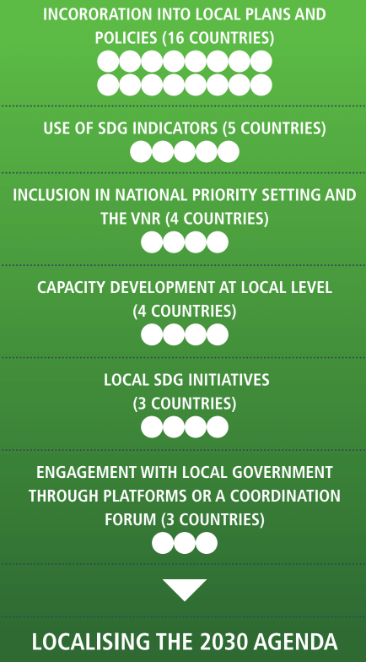
Principales hallazgos: medios de implementación
Esfuerzos de localización

Slide 13


Principales hallazgos: medios de implementación
Marcada mejoría en la información sobre alianzas
Compromiso limitado con la presentación de informes periódicos de implementación
Notes:
Hay una notable mejora en la información sobre contribuciones de la sociedad civil, los parlamentarios, el sector privado y el mundo académico. Sin embargo, solo un puñado de INV incluyeron referencias a contribuciones de actores no estatales y gobiernos locales.
Un número limitado de países se comprometió a informar regularmente sobre sus progresos en la implementación. A través de sus INV algunos países, incluidos dos que ya habían presentado informes anteriormente, señalaron progresos en sus trayectorias hacia el logro de las metas de desarrollo sostenible.

Slide 14
Principales hallazgos: medios de implementación
Egipto

Slide 15
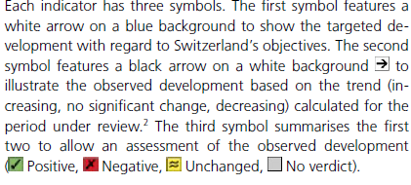
Principales hallazgos: medios de implementación
Suiza

Slide 16
Seguimiento de las directrices de las Naciones Unidas
70% de los países informantes incluyen todos los elementos de las directrices generales voluntarias
Las principales excepciones a las directrices se dan en torno a los capítulos sobre “no dejar a nadie atrás”, asuntos estructurales e inclusión de un anexo estadístico
La estructura de los informes no sigue las directrices voluntarias
Notes:
Al igual que en 2017, muchos de los INV no siguen en su estructura el esquema propuesto en la directrices voluntarias comunes del Secretario General de las Naciones Unidas, aunque sí capturan la mayoría de sus elementos. Esta situación podría dificultar la identificación de desafíos compartidos y la comparación entre buenas prácticas.
La mayoría de los países incluyen la mayor parte de los elementos presentes en las directrices voluntarias comunes para la presentación de informes del Secretario General. Excluyendo la consideración del principio de no dejar a nadie atrás, de los asuntos estructurales y la incorporación de anexos, todos los demás elementos de las directrices voluntarias fueron contemplados por, al menos, el 70% de los países informantes.
A pesar de los elementos no incluidos, los INV todavía tienden a ser muy extensos y, en algunos casos, innecesariamente detallados. La repetición de información fue identificadas como un problema clave en el estudio de los INV de 2017, pero fue menos importante en los informes de 2018.

Slide 17
Implementación progresiva de los ODS a nivel nacional
Executive Summary - sh.ccic.ca/ES-EN
ES and Main Report – sh.ccic.ca/ES-Main
Full Report (ES, Main, Annex) - sh.ccic.ca/FullReport
Annexes – sh.ccic.ca/Annexes
Sommaire (FR) - sh.ccic.ca/ES-FR
Resumen ejecutivo (ES) - sh.ccic.ca/ES-ES

Slide 18
¡MUCHAS Gracias!
¿Preguntas?

